Slide 1
LHAASO WCDA
电子学研制进展
赵雷
中国科学技术大学 核探测与核电子学国家重点实验室
2018年3月23日

Slide 2
主要内容
WCDA读出电子学指标要求与总体结构
WCDA工程样机的设计
  模拟前端电路
  时钟与数据传输电路
  电源及监控电路
系统测试
  电子学性能测试
    电荷与时间测量精度
    时钟调相及传输性能
    PMT联合测试

Slide 3
主要内容
WCDA读出电子学指标要求与总体结构
WCDA工程样机的设计
  模拟前端电路
  时钟与数据传输电路
  电源及监控电路
系统测试
  电子学性能测试
    电荷与时间测量精度
    时钟调相及传输性能
    PMT联合测试

Slide 4
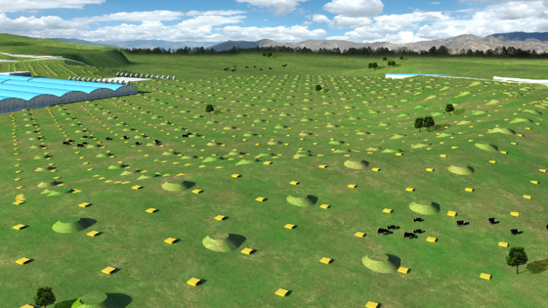
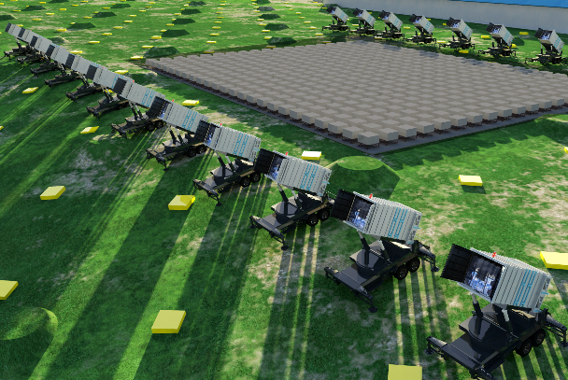
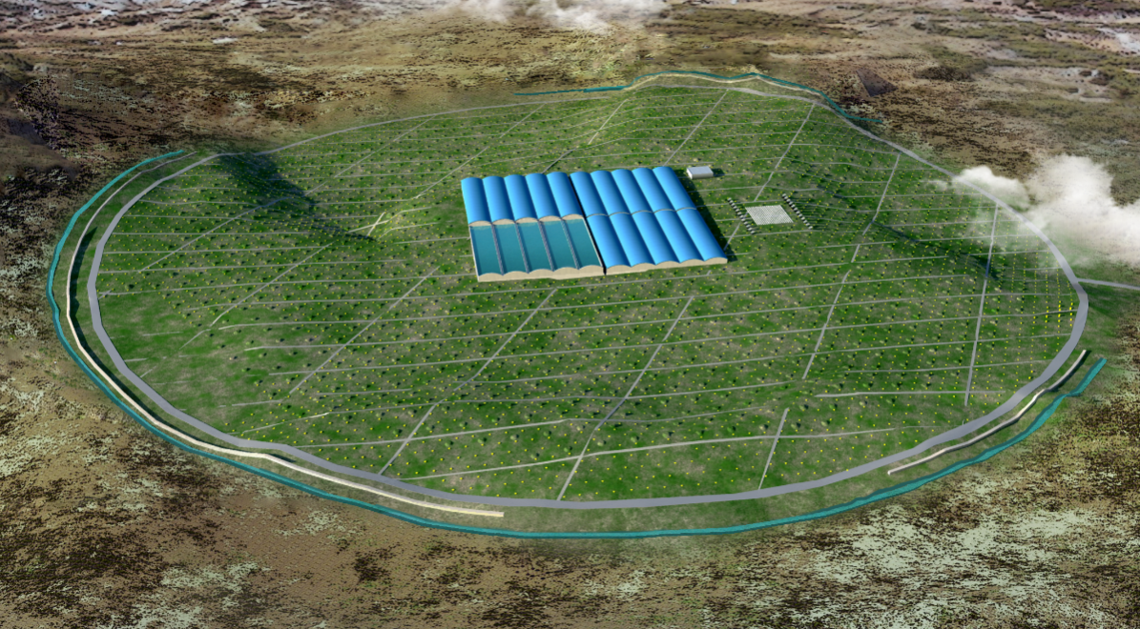
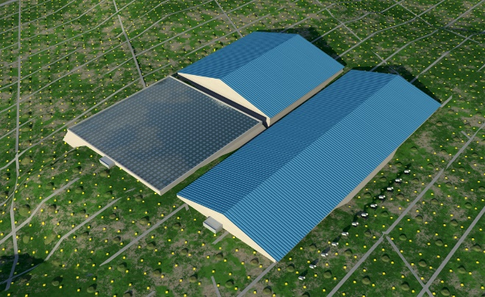
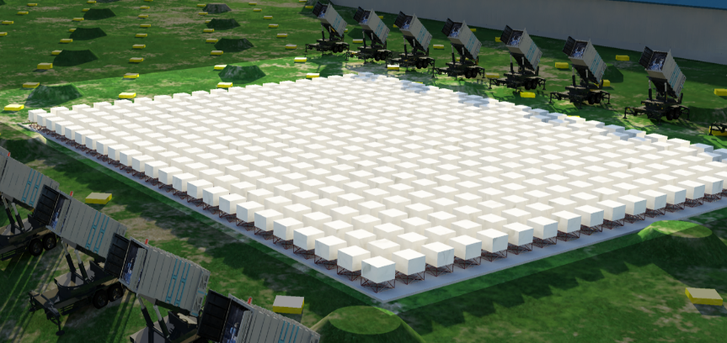
LHAASO WCDA
      WCDA是LHAASO中的核心探测器之一，共包含3个水池，总面积约8万平方米。
KM2A
WFCTA
WCDA:
3120 cells
80,000 m²
LHAASO
SCDA
4

Slide 5
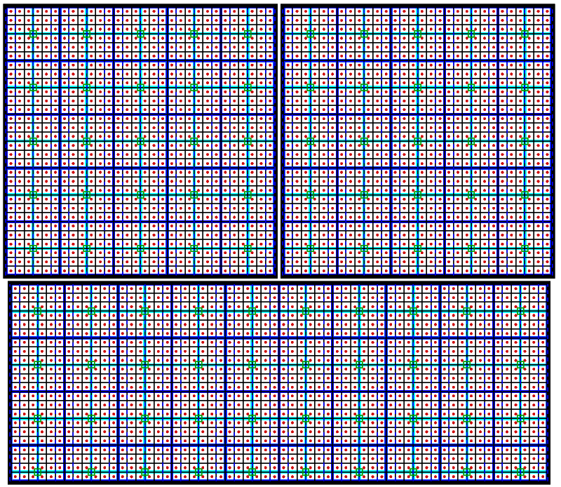
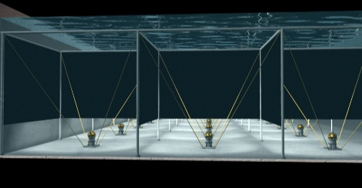
LHAASO WCDA电子学整体结构
主要任务 | 指标需求
时间测量Bin size | < 1 ns （可达<0.4 ns）
时间测量分辨率（RMS） | < 0.5 ns
电荷测量动态范围 | S.P.E. - 4000 P.E.
S.PE电荷量 | 480 fC
电荷测量分辨率（%） | 30%@S.P.E. 3%@4000P.E.
通道数 | 3120
关键技术：
      分布式读出电子学构架
      1~ 4000 P.E.大动态范围高精度电荷和时间测量
      基于光纤的时钟、数据及命令的融合传输
      完全无硬件触发(“Triggerless”)构架的数据读出技术

Slide 6
主要内容
WCDA读出电子学指标要求与总体结构
WCDA工程样机的设计
  模拟前端电路
  时钟与数据传输电路
  电源及监控电路
系统测试
  电子学性能测试
    电荷与时间测量精度
    时钟调相及传输性能
    PMT联合测试

Slide 7
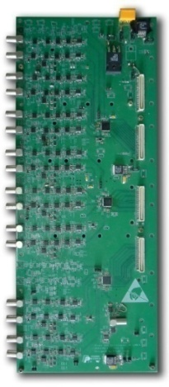
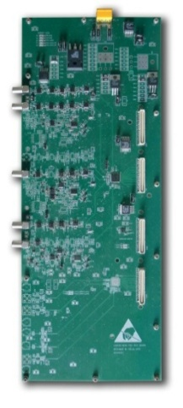
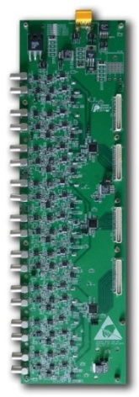
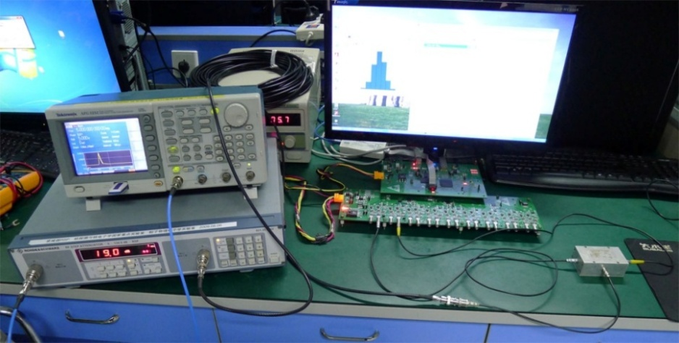
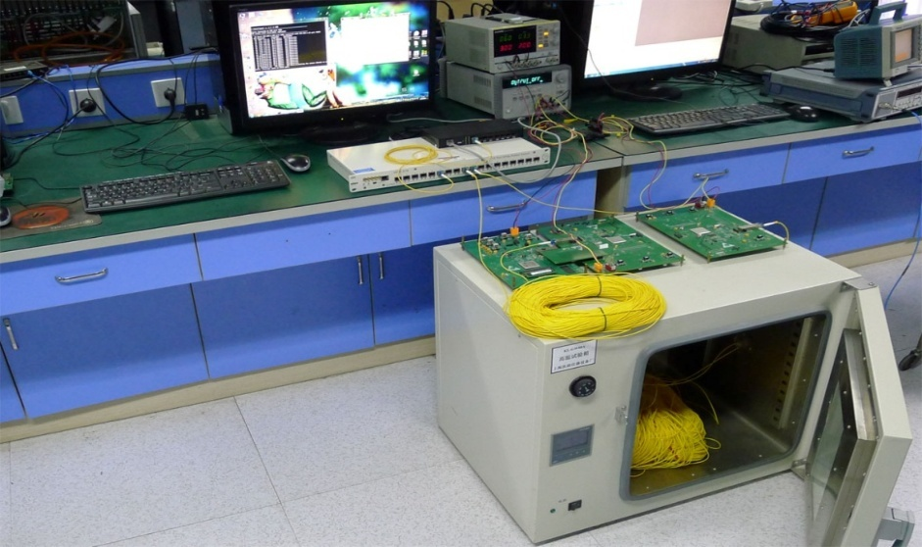
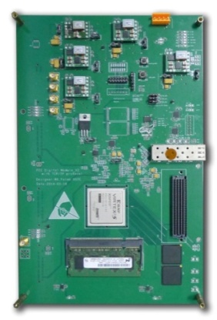
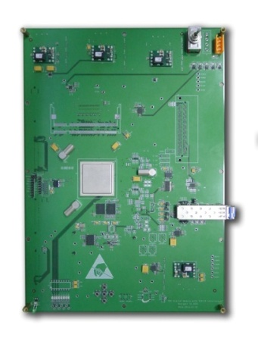
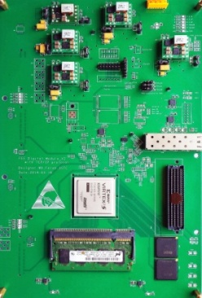
多版本原理验证电子学
大动态范围内高精度时间及电荷测量电子学验证和原型系统
V1
V2
V3
大尺度空间分布的多节点高精度时钟相位自动补偿及基于千兆以太网的TCP/IP数据传输验证及原型系统

Slide 8
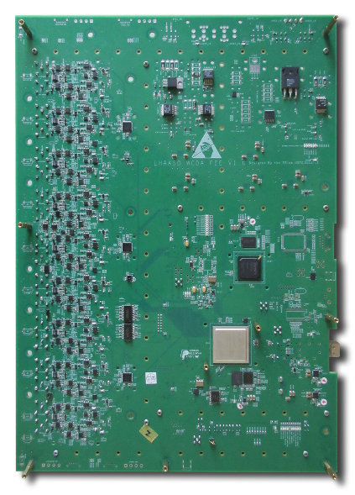
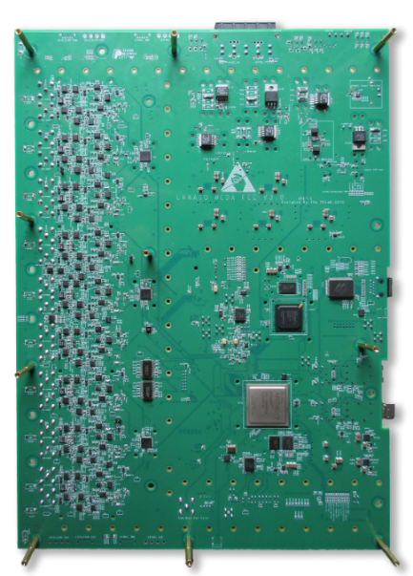
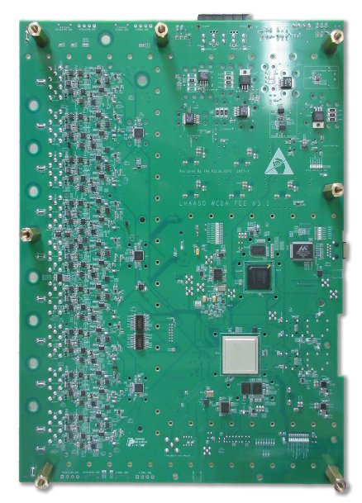
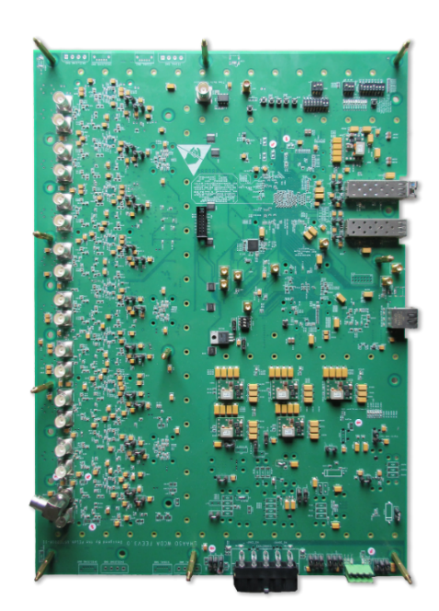
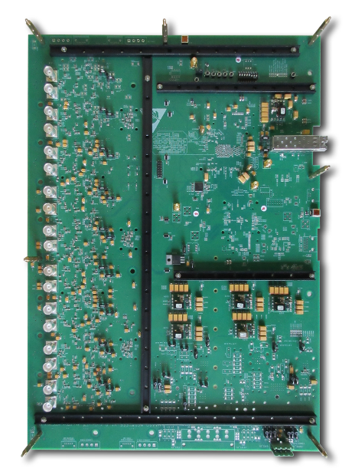
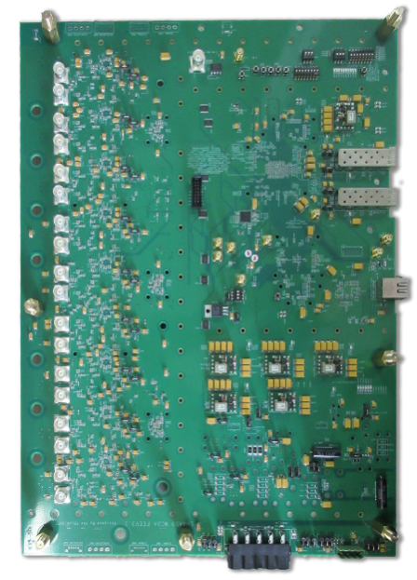
工程样机的制作与优化
AFE
DPM
V1.0
V3.0
V3.2

Slide 9
主要内容
WCDA读出电子学指标要求与总体结构
WCDA工程样机的设计
  模拟前端电路
  时钟与数据传输电路
  电源及监控电路
系统测试
  电子学性能测试
    电荷与时间测量精度
    时钟调相及传输性能
    PMT联合测试

Slide 10
FEE 工程样机结构
单个FEE集成9个PMT读出通道，双增益读出，共18个通道
自动时钟相位补偿技术
TCP/IP数据传输方式

Slide 11
电荷测量电路的设计
  成型电路：
  基于理论分析结合仿真进行电路参数优化
  结构：RC²滤波电路
  时间常数：40 ns
  各通道电源隔离，减小可能的干扰

Slide 12
前放及成形电路的设计
电路结构的优化:
◇ 可实现高精度阻抗匹配
◇ 高测量精度
◇ 更简洁的电路结构
成形电路参数优化：
  ◇ SNR of RC²、RC³和RC⁴

Slide 13
前放及成形电路的设计
SNR 仿真结果
  RC² is the best
  SNR deteriorates with increased time constant
采样所致寻峰误差仿真
  Higher A/D sampling rate, less peaking error
  Larger time constant, less peaking error

Slide 14
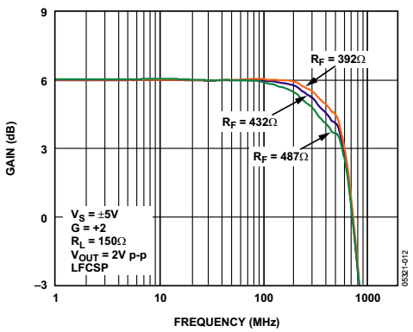
电荷测量电路的设计
成型电路运放：
  第一级：AD8000
    -3 dB 大信号带宽（G=1）：650 MHz
    摆率：4100 V/μs
    噪声电压：1.6 nV/rtHz
    高带宽，高摆率，低噪声。
    保证信号成形不受运放带宽影响
  第二级： AD8057
    -3 dB 大信号带宽（G=1）：175 MHz
    已经经过RC成形电路，选取适当带宽提供放大即可
AD8000带宽曲线

Slide 15
电荷测量基线稳定性及一致性分析
基线表达式
稳定性分析：
  V_{com}低温漂，低温漂Reference芯片（ADR510+AD8628）和OPA
  差分运放的input Vos Drift约为3 µV/℃
  DAC的Drift：~2 µV/℃
  一致性分析：
  R₂阻值：1.6kΩ；精度：1%（阳极）
  1.5kΩ；精度：1%（打拿极）
  R₁阻值： 560；精度： 1%
  电阻导致基线不一致性：~ 90道
  差分运放Vos最大离散度：5.2 mV ~ 10 道
  共计基线离散度：~100道
基于差分运放的隔直电容提升了基线的稳定性及一致性

Slide 16
A/D转换电路设计
ADC：
  AD9222-65
  8通道，12 bits，Pipeline ADC
  共3片，完成9个通道阳极和打拿极的数字化
  采样率62.5 Msps
采样时钟电路
  PLL：AD9522-3
  WR交换机下发的时钟经过恢复和调相后输出到PLL作为参考时钟，保证ADC与TDC时钟同源
ADC电路结构
采样时钟电路结构

Slide 17
时间测量电路的设计
  两级放大+前沿定时
  阳极信号完成1~4000 P.E.范围信号的时间测量
  两级高速运放保证信号摆率
  两级钳位减小电路死时间
  小封装器件减小前端寄生电容
  放大后的信号经过交流耦合电路进入高速甄别器进行前沿定时
  高低双阈值甄别方案
  大信号“脚踝”处可能信号斜率较小，定时精度变差

Slide 18
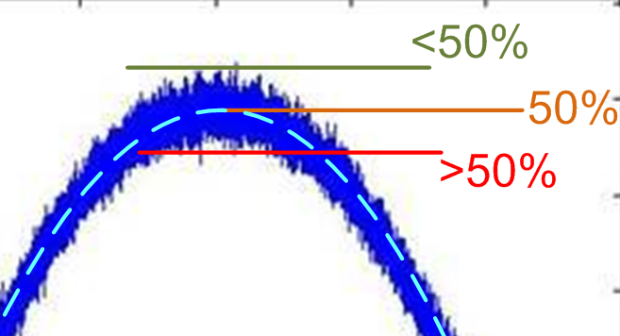
阈值自动标定电路设计
阈值自动标定
  S-Curve法
  通过开关电路生成每组10000个类PMT信号
  设置45%~55%触发率分析，自动调整DAC
  开关芯片：FSAT66
  Buffer芯片：AD5644
Notes:
阈值标定，Threshold DAC给出参考电压经过400/50分压消除DAC Offset Error。Vref DAC给出标定Ref电压并经过分压消除Offset Error，在开关闭合时CR电路产生类PMT信号。
标定时，设置标定电路在AD8000输入端信号为5 P.E.，标定得到高阈，再右移4位得到低阈。

Slide 19
保护电路设计
  保护二极管：DA3J101F0L
  正向钳位电压：0.92 V（Typ）
  较小的寄生电容（1.2pF），对时间测量很小
  放置在串联电阻后，同时保护电荷测量第一级运放和标定电路输出Buffer
置于每个信号输入端的串联电阻后，可在一定程度上防止PMT出现异常情况时输出大电流脉冲是对运放的损毁
  大电流脉冲到来时，匹配50Ω电阻上流过主要电流，设计中采用0805封装，提高其最大承受功率
同时对于输入的超量程信号，防止运放过饱和

Slide 20
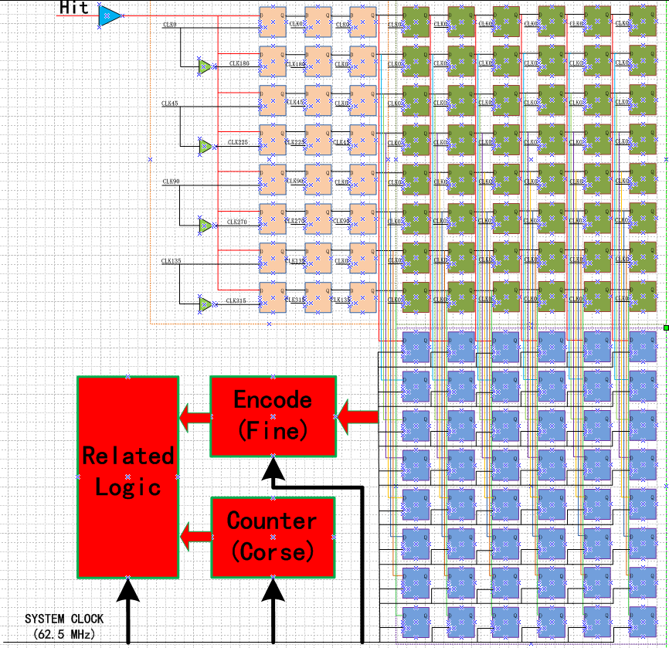
FPGA TDC的设计
  粗、细时间测量相结合的技术
  基于分相时钟法实现时间内插
  六倍频、八分相的设计
  主时钟：62.5 MHz
  粗细结合
  Time Binsize：0.333 ns

Slide 21
FPGA TDC的设计
  量化误差曲线
  符合二项分布
  INL与DNL
  好于0.2 Binsize

Slide 22
    数字信号处理
  数字寻峰
  TDC触发启动数字寻峰
  基线实时测量，触发信号到来前8个点平均值作为基线
  时间和电荷信息打包与缓存
  DDR3：两片MT41J512M8，共8Gb

Slide 23
主要内容
WCDA读出电子学指标要求与总体结构
WCDA工程样机的设计
  模拟前端电路
  时钟与数据传输电路
  电源及监控电路
系统测试
  电子学性能测试
    电荷与时间测量精度
    时钟调相及传输性能
    PMT联合测试

Slide 24
时钟分发、同步与数据传输
  时钟分发及同步：
  基于White Rabbit基本技术：实时延时测量与反馈调节
  在WR基础上进一步提升时钟同步精度
  硬件设计中采用对称的延时调节电路，并尽可能减少FPGA外围电路
  数据传输：
  时钟、数据与命令的融合传输
  完全无硬件触发模式，FEE全数据读出，基于TCP/IP标准进行封装
  兼容WR 交换机

Slide 25
时钟相位自动补偿
  根据整个LHAASO时钟方案的规划，需兼容WR协议标准
  自定义时钟调相电路，利用FPGA内部的PLL实现15 ps步长的调节
  分别研究光纤和FEE电子学延时变化与温度的关系，进而确定上行和下行延时调节的大小（增量分配技术，IEEE TNS Vol.62, No.6, pp. 3249, Dec. 2015; JINST Vol. 11, P12016, 2016）

Slide 26
时钟同步与数据传输的兼容实现
  SITCP：
  TCP/IP数据帧收发
  WRPC：
  WR PTP帧收发
  时钟相位同步
  考虑SiTCP和WRPC的桥接
  封装后的数据和时钟信号通过GTP接口转换为高速串行数据流
  最终基于光电转换模块转换为光信号传输至WR交换机

Slide 27
远程逻辑更新
  Flash型号：N256Q256A13E
  初始逻辑通过JTAG固化
  新逻辑通过SiTCP远程传输至FPGA
  数据解包并通过SPI传输到Flash中存储更新逻辑的区域
  CRC校验
  ICAPE2重启FPGA，并启动重配置
  FPGA通过SPI传输从Flash读取更新逻辑完成远程更新

Slide 28
主要内容
WCDA读出电子学指标要求与总体结构
WCDA工程样机的设计
  模拟前端电路
  时钟与数据传输电路
  电源及监控电路
系统测试
  电子学性能测试
    电荷与时间测量精度
    时钟调相及传输性能
    PMT联合测试

Slide 29
电源设计
  FEE供电电压为±5.2 V，由定制低压电源提供
  模拟部分：LDO供电，各通道电源平面独立划分，减小通道间串扰
  数字部分：DC-DC开关电源以保证效率
  敏感电路（PLL，GTP，DDR3）：LDO供电

Slide 30
监控电路
  保证正常工作环境
  温度传感器：ADT7310，监控FEE三片ADC附近以及FPGA附近温度、结果用于温度修正
  湿度传感器：HIH8131
  电压、电流监控：LTC2945，监控正负电压、电流

Slide 31
主要内容
WCDA读出电子学指标要求与总体结构
WCDA工程样机的设计
  模拟前端电路
  时钟与数据传输电路
  电源及监控电路
系统测试
  电子学性能测试
    电荷与时间测量精度
    时钟调相及传输性能
    PMT联合测试

Slide 32
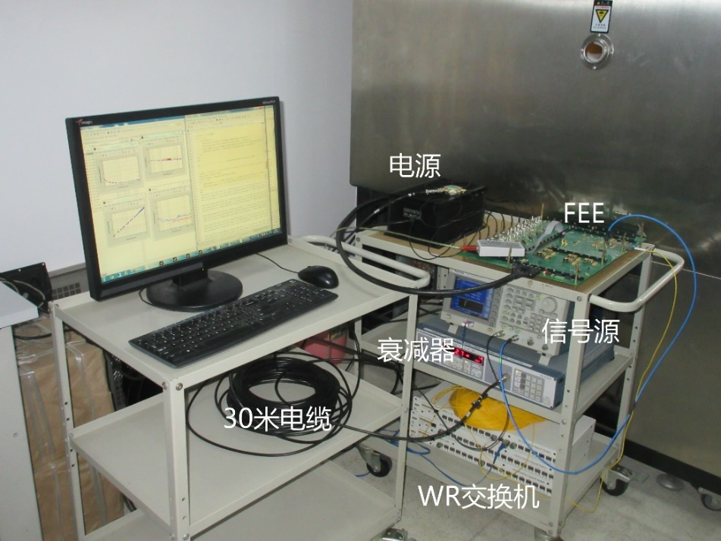
电子学性能测试 测试平台
任意波形发生器AFG3252产生模拟的PMT波形
衰减器调整信号幅度来调整信号大小
电缆：LMR240，30米
WR Switch时钟相位补偿和数据传输

Slide 33
电荷测量基线离散性测试 ：
阳极基线位置
打拿级基线位置
  基线理论最大离散差：~100道
  实测结果小于理论最大偏差
Notes:
只要不超出ADC量程即可，0~4095
若采用高精度电阻，会减小离散差

Slide 34
电荷精度测试结果 ：
电荷-ADC转换曲线
电荷精度曲线
  Anode：1~133 P.E. DY8: 30~4000 P.E.
  性能如图所示，均满足应用需求

Slide 35
时间精度测试结果 ：
时间精度曲线
低阈：~1/3 P.E.
高阈：~5 P.E.
整个动态范围时间分辨率好于0.5 ns RMS
Time Walk
  通过信号源另一通道输入基准方波脉冲到FEE作为参考时间
  1~4000 P.E. Time Walk约12 ns，最终需结合PMT标定并修正
Time Walk曲线

Slide 36
阈值自动标定电路测试
阈值自动标定与手动标定结果相差小于5%
电路工作稳定

Slide 37
主要内容
WCDA读出电子学指标要求与总体结构
WCDA工程样机的设计
  模拟前端电路
  时钟与数据传输电路
  电源及监控电路
系统测试
  电子学性能测试
    电荷与时间测量精度
    时钟调相及传输性能
    PMT联合测试

Slide 38
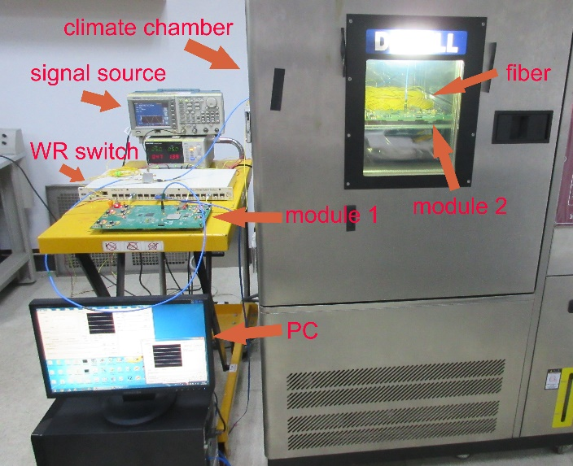
时钟相位自动补偿测试

Slide 39
上下电相位调相性能测试（1）
测试条件：
  （1）使用两块FEE 连接到三层交换机
  （2）使用TDC 测量两块FEE 相位差
  （3）测试时，两块FEE 重新上下电，交换机不变
两个FEE测试结果：
  Peak-to-Peak范围<±50 ps
  RMS < 30 ps
#1
#2

Slide 40
上下电相位调相性能测试（2）
测试条件：
  （1）测试时，两块FEE 与三层交换机同时上下电
  （2）其他条件与第一个测试相同
两个FEE测试结果：
  Peak-to-Peak范围<±50 ps
  RMS < 30 ps
#1
#2
Notes:
三层交换机，同时给WR SWITCH和FEE上下电

Slide 41
变温条件下调相性能测试
测试条件：
  （1）两块FEE 连接到三层交换机，其中一块FEE
  与相应光纤放入温箱中
  （2）使用TDC 测量两块FEE 的相位差
两个FEE测试结果：
  Peak-to-Peak范围<±50 ps
  RMS < 30 ps
#1
#2
Notes:
实测：短

Slide 42
变温+上下电情况下调相性能测试
测试条件：
  （1）三层交换机，其中一个FEE与光纤放入温箱
  （2）使用TDC 测量两块FEE 的相位差
  （3）测试时，每个温度点两块FEE 与交换机
  都重新上下电
两个FEE测试结果：
  Peak-to-Peak范围<±100 ps
  RMS < 50 ps
#1
#2

Slide 43
数据率测试
#1
#2

Slide 44
主要内容
WCDA读出电子学指标要求与总体结构
WCDA工程样机的设计
  模拟前端电路
  时钟与数据传输电路
  电源及监控电路
系统测试
  电子学性能测试
    电荷与时间测量精度
    时钟调相及传输性能
  PMT联合测试

Slide 45
PMT联合测试平台
PMT型号：CR365（6个）、R5912（4个）
意大利CAEN公司的商用QDC对信号大小进行标定
信号源产生窄脉冲激发LED发光，通过光纤进入PMT，产生信号
FEE同步信号屏蔽暗噪声
Notes:
标定使用的QDC：V965a from CAEN Inc.
PMT A~3E06 DY8/Anode~1:36
LED激发脉冲宽度：8.5 ns
Light Guide将光漫反射为均匀光

Slide 46
与滨淞CR365 联调结果 电荷性能
S.P.E.分辨率：<50%
4000 P.E.分辨率：<5%
电荷精度在高于5 P.E.后服从1/N^{1/2}分布
阈值设为0后，S.PE能谱的基线出现；阈值为0.333 P.E.时，能谱无基线
baseline
阈值：0.333 PE
S.PE
无阈值
Notes:
单光电子：~40%
其他点：Sqrt（（1/sqrt(N)）^2+（40%/sqrt(N)）^2）
因此，5PE处电荷精度差于SPE

Slide 47
与滨淞CR365 联调结果 时间测量性能
双阈甄别
  低阈：0.333 P.E.
  高阈：~5 P.E.
线延迟法（通过功分器，输入信号幅度减半）
1 PE处时间分辨率好于：0.5 ns RMS
在1 P.E.~133 P.E.范围内均可使用低阈结果
在133 P.E.~接近4000 P.E.范围内可以使用高阈结果
Notes:
线延迟法

Slide 48
与滨淞R5912 联调结果 电荷测量性能
S.P.E.分辨率：<50%
4000 P.E.分辨率：<5%
电荷精度在高于5 P.E.后服从1/N^{1/2}分布

Slide 49
与滨淞R5912联调结果 时间性能
低阈：0.333 P.E.
高阈：~5 P.E.
线延迟法
1 PE处时间分辨率好于：0.5 ns RMS
在1 P.E.~133 P.E.范围内均可使用低阈结果
在133 P.E.~接近4000 P.E.范围内可以使用高阈结果

Slide 50
谢 谢！

